Slide 1
Evaluation des risques professionnels d’un Ramoneur
Situation d’Apprentissage et d'Évaluation 1.01
ASTIER Florian, DOUTAU Alex, MARTINE Léonie, GAUTIER Maxance, CLUPEAU-ALLARD Léonard
Promotion 2021- 2022

Slide 2
SOMMAIRE
Présentation de l’entreprise
Contexte & méthodologie
Présentation globale de l’activité
Tableau APR
Tableau cotation des risques

Slide 3
Présentation de l’entreprise
Cédric MEYLHEUC
Olivier ROY
Employé 1
Employé 2
Employé 3

Slide 4
Contexte
01
+ 5000 ramoneurs en France
14% de la population française se chauffe au bois
Le bois = énergie la moins chère : 811€ par an
Economique
02
Réglementaire
Code du travail : Article L4121-1 à L4121-5
Décret du 2 avril 1996
Article L2213-26
03
Santé
Les substance CMR
Les maladies professionnelles et affections
04
Sécurité
Equipement de Protection Individuelle
Formation
Ramonage par le bas et par le haut
Risque d’incendie

Slide 5
Méthodologie
Utilisation des nouvelles technologies
Ergonomie
Toxicologie

Slide 6
Présentation globale du métier de ramoneur
Fonctions :
Technicien spécialiste des conduits de cheminée
Il réalise des nettoyages complets d’installations
Il contrôle le bon fonctionnement des installations
Un salaire net compris entre 1 200 et 4 000 euros
Une journée de ramoneur :
6 à 8 ramonages par jours
20 min par ramonage
Utilitaire

Slide 7
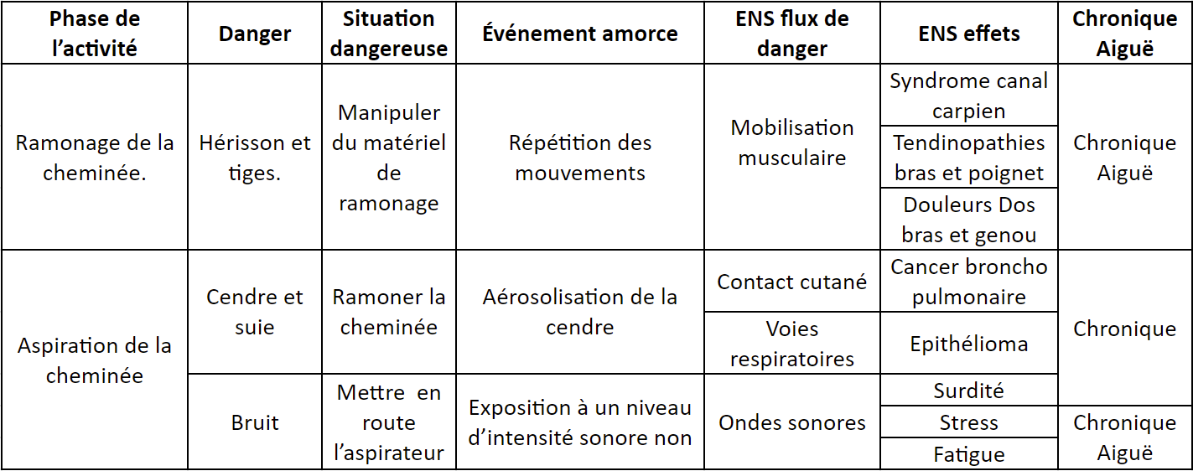
Tableau APR

Slide 8
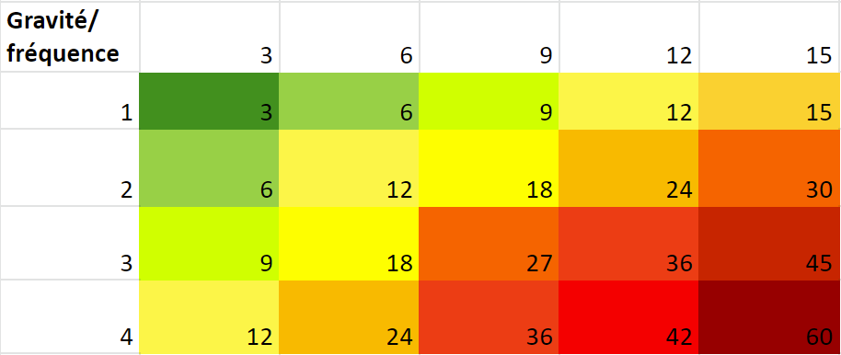
Matrice Criticité
Fréquence :
1 : Très rare
2 : Rare
3 : Courant
4 : Systématique
Gravité :
3 : Pas d’arrêt
6 : Arrêt d’une semaine
9 : Arrêt de plus d’une semaine à un mois
12 : Arrêt de plus d’un mois
15 : Mort / handicap continu, prolongé / incapacité à travailler

Slide 9
Tableau de cotation des risques

Slide 10
Conclusion
Analyse de notre travail
Contact facile avec le professionnel
Satisfaction du travail fourni lors des oraux
Répartition en fonction du temps et non pas par l’importance des informations dites
Vers le semestre 2 …
EPI
Sensibilisation par d’anciens ramoneurs ayant été touchés par certaines maladies ou accidents du travail
Formations sur les postures adéquates

Slide 11
Bibliographie
Contexte :
Chapitre Ier : Obligations de l'employeur. (Articles L4121-1 à L4121-5) - Légifrance (legifrance.gouv.fr)
Section 4 : Autres polices (Articles L2213-23 à L2213-34) - Légifrance (legifrance.gouv.fr)
Section 4 : Autres polices (Articles L2213-23 à L2213-34) - Légifrance (legifrance.gouv.fr)
Présentation global du métier de ramoneur: https://www.regionsjob.com/observatoire-metiers/fiche/ramoneur

Slide 12
Remerciements
Nous souhaitons remercier :
M Olivier ROY
Nos professeurs tuteurs : M Didier MORIN, M Jean-Luc DUMAS, M Ludovic TUDURI, M Bruno CAMY-MARMANDE

Slide 13
Evaluation des risques professionnels d’un Ramoneur
Situation d’Apprentissage et d'Évaluation 1.01
ASTIER Florian, DOUTAU Alex, MARTINE Léonie, GAUTIER Maxance, CLUPEAU-ALLARD Léonard
Promotion 2021- 2022

